Slide 1
MushroomTour
Készítették
Tán Gergő (Frontend)
Klubert Bálint (Backend)
Erdei Gábor ( Adatbázis )

Slide 2
A CSAPATUNK
Tán Gergő Frontend fejlesztése Angular keretrendszer alkalmazásával Design feladatok ellátása
Klubert Bálint Backend fejlesztése Node.Js futtatókörnyezetben, Express.js keretrendszer alkalmazásával Csapatvezetői feladatok ellátása
Erdei Gábor Adatbázis készítése az oldalhoz MySQL alkalmazásával Szakmai tapasztalat és vélemény nyújtása

Slide 3
A CSAPATUNK
Tán Gergő Frontend fejlesztése Angular keretrendszer alkalmazásával Design feladatok ellátása
Klubert Bálint Backend fejlesztése Node.Js futtatókörnyezetben, Express.js keretrendszer alkalmazásával Csapatvezetői feladatok ellátása
Erdei Gábor Adatbázis készítése az oldalhoz MySQL alkalmazásával Szakmai tapasztalat és vélemény nyújtása

Slide 4
A CSAPATUNK
Erdei Gábor Adatbázis készítése az oldalhoz MySQL alkalmazásával Szakmai tapasztalat és vélemény nyújtása
Tán Gergő Frontend fejlesztése Angular keretrendszer alkalmazásával Design feladatok ellátása
Klubert Bálint Backend fejlesztése Node.Js futtatókörnyezetben, Express.js keretrendszer alkalmazásával Csapatvezetői feladatok ellátása

Slide 5
A CSAPATUNK
Klubert Bálint Backend fejlesztése Node.Js futtatókörnyezetben, Express.js keretrendszer alkalmazásával Csapatvezetői feladatok ellátása
Tán Gergő Frontend fejlesztése Angular keretrendszer alkalmazásával Design feladatok ellátása
Erdei Gábor Adatbázis készítése az oldalhoz MySQL alkalmazásával Szakmai tapasztalat és vélemény nyújtása

Slide 6


Slide 7
Mi a MushoomTour, mire jó?

Slide 8





A MushroomTour Funkciói
Egyéni profil
Térkép
Túraszervezés, jelentkezés
Fórum
Enciklopédia

Slide 9
Tán Gergő :Frontend

Slide 10
Webapp
Munkám kezdeteként a különböző aloldalakról egy templatet készítettem Bálint segítségével. Itt már megformálódott egy kép a design-ról, viszont folyamatos munkám során szembe jöttek újabb ötletek és problémák.
A problémákat megoldván az új ötleteket implementáltam.
A téma illetve a cél adott, egy egyszerű, letisztult, információgazdag weboldal létrehozása, a kezdő illetve haladó gombásztársak számára.

Slide 11




A weboldal fejlesztése során a legismertebb programozási nyelveket választottam (HTML 5, CSS 3) hiszen ezekben van a legnagyobb tapasztalatom.
Ezeken felül használtam még a Bootstrap-et is a könnyebb pozícionálás és reszponzivitás kialakítás érdekében.
Továbbmenőleg a fejlesztés során használni fogom az Angular keretrendszert és a Javascriptet különböző animációk létrehozására.

Slide 12
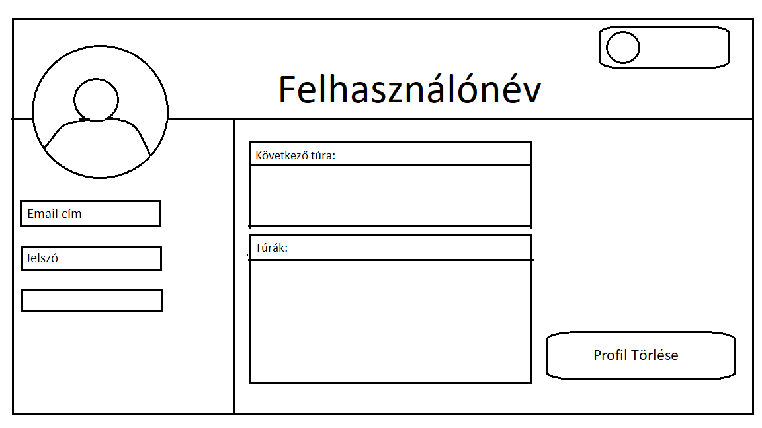
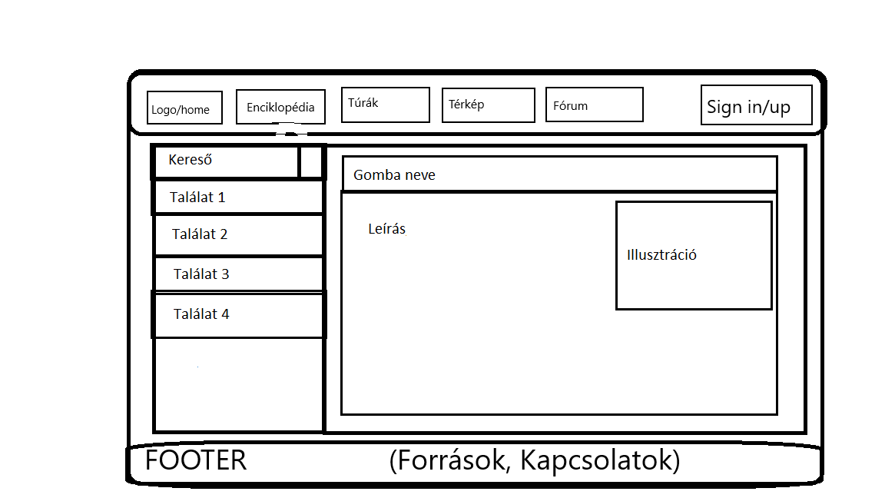

Slide 13
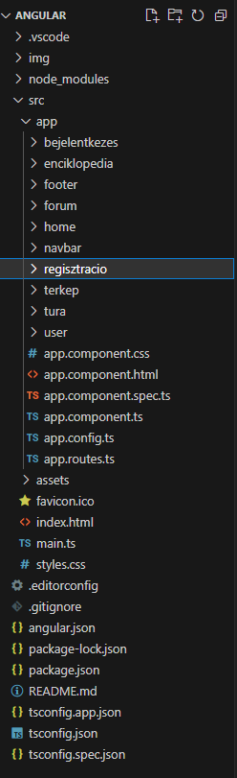
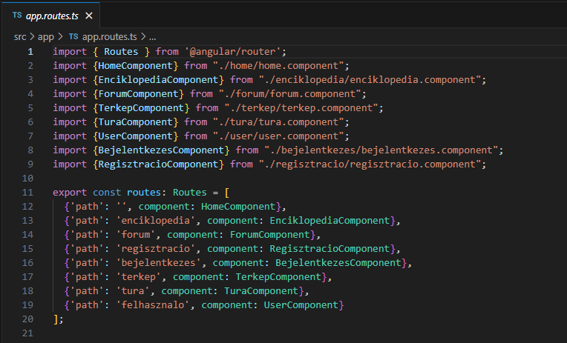
Kódrészletek

Slide 14
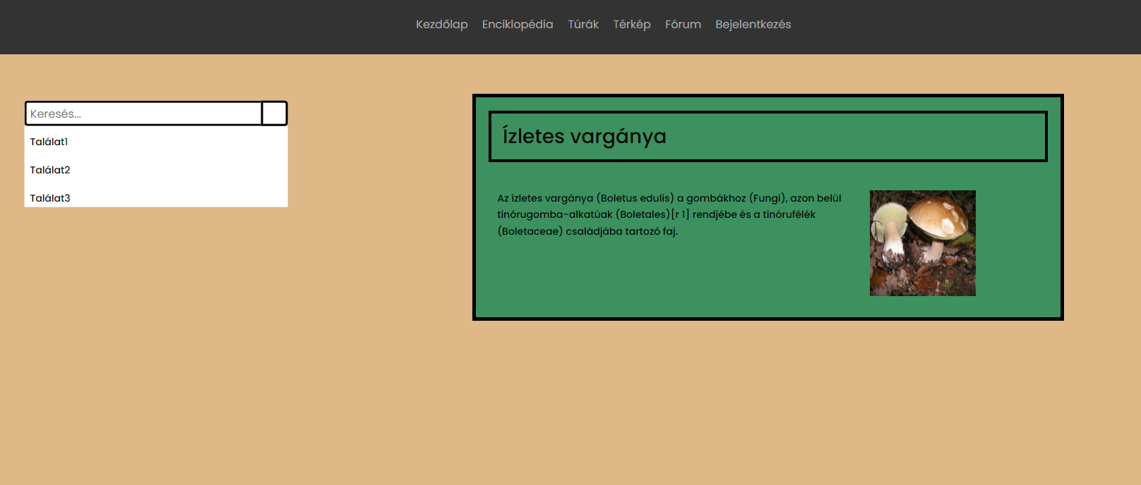
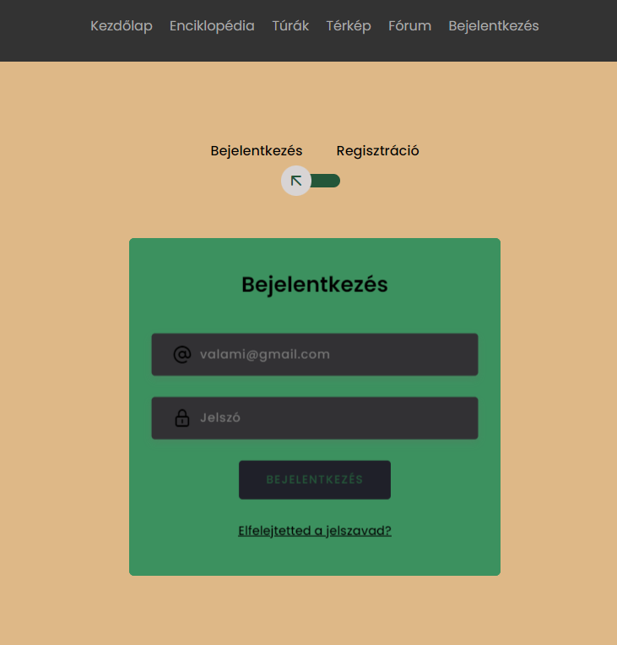
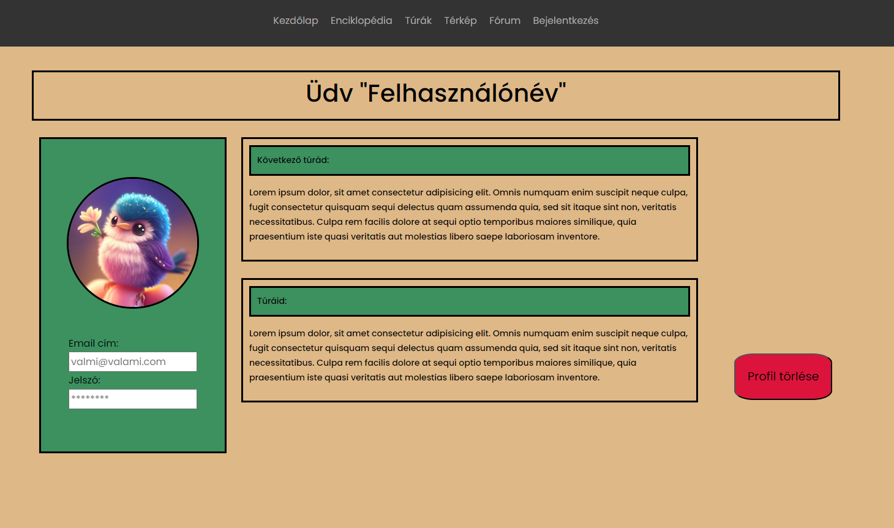
Jelenlegi megjelenések

Slide 15
Klubert Bálint: Backend

Slide 16

Előzetes megbeszélések, használandó szoftver, bővítmények
Express.js
Sequelize
Body-parser
Express.static

Slide 17
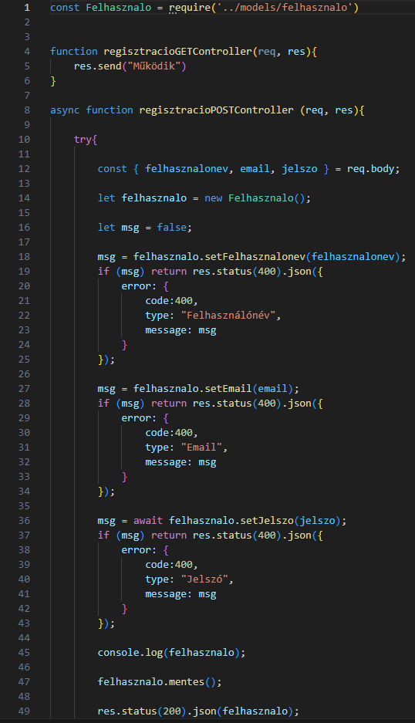
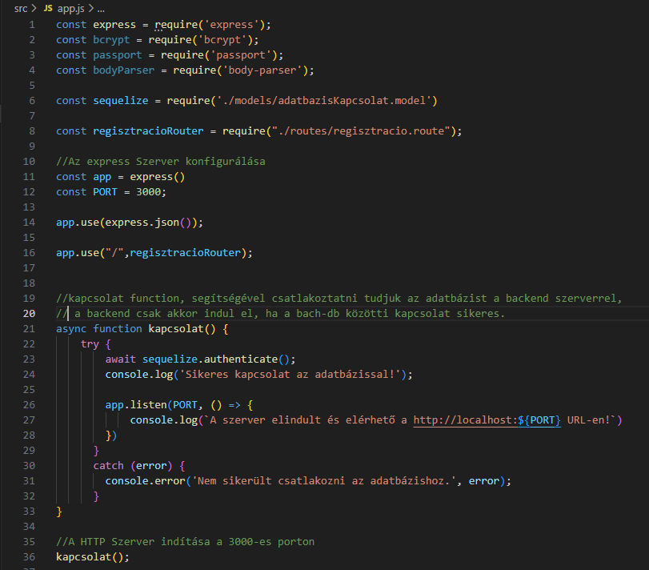
Eddigi eredmények, további tervek

Slide 18
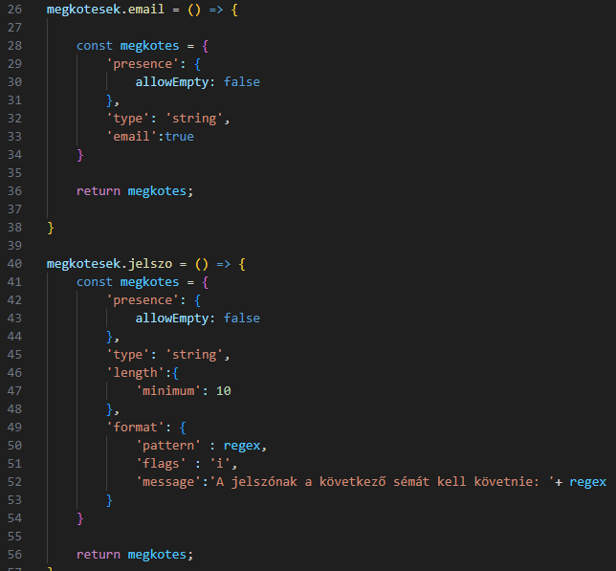
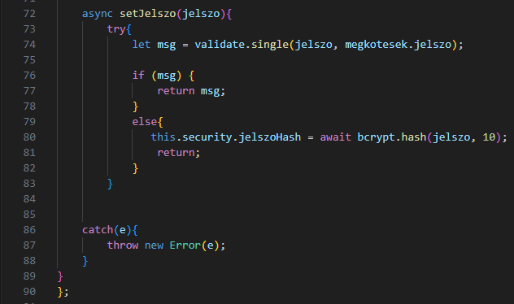
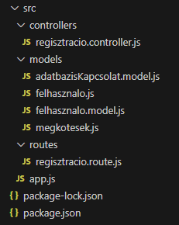
Eddigi eredmények, további tervek

Slide 19
Erdei Gábor: Adatbázis

Slide 20


Felhasznált szoftverek
Az adatbázis készítés során felhasznált program Xampp SQL.
https://hu.wikipedia.org/wiki/XAMPP 2024_02_15 _8:24:54
https://commons.wikimedia.org/wiki/File:Sql_data_base_with_logo.png (2023.11.16 8:00)

Slide 21
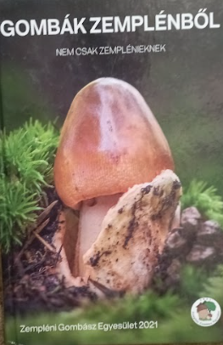
Kép és adatforrása
Kép forrás:
Gécziné Nagy Mária, Dr. Hegyessy Gábor: Gombák Zemplénből nem csak zemplénieknek (kiadó: Zempléni Gombász Egyesület) (2021)
Könyvhöz indított pályázat
Adatok forrás:
Gécziné Nagy Mária, Dr. Hegyessy Gábor: Gombák Zemplénből nem csak zemplénieknek (kiadó: Zempléni Gombász Egyesület) (2021)
Zempléni Gombász Egyesülettől fajlista
Erdei Gábor

Slide 22
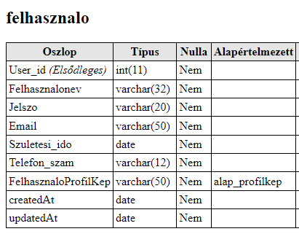
Adatbázis szerkezete (felhasznalo)

Slide 23
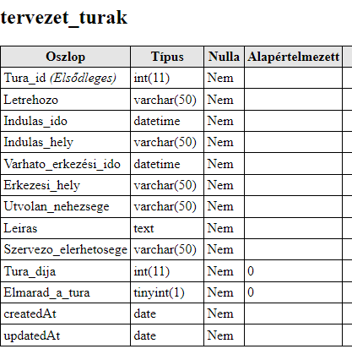
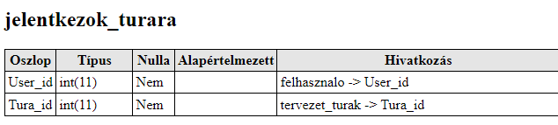
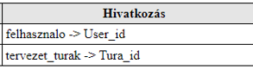
Adatbázis szerkezete (tervezet_turak/ jelentkezok_turara)

Slide 24
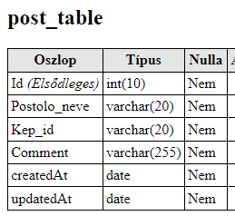
Adatbázis szerkezete(post_table)

Slide 25
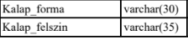
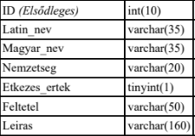
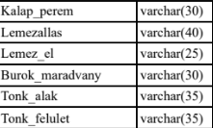
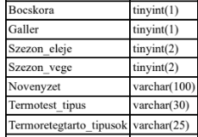
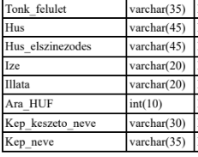
Adatbázis szerkezete ( zemplen_gomai)

Slide 26
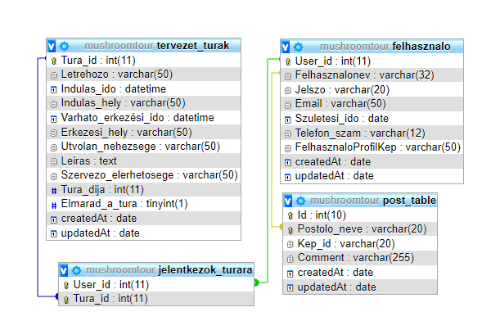
Adatbázis kapcsolatok

Slide 27
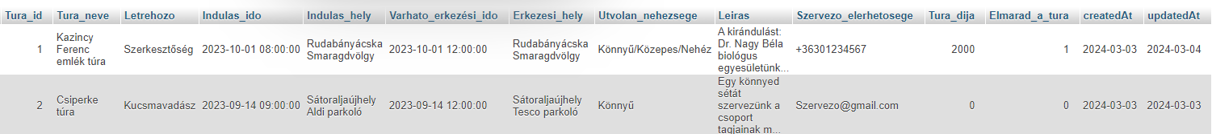
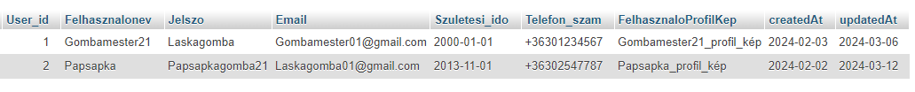
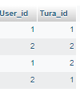
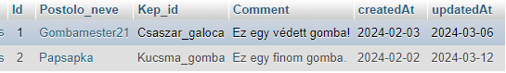
Feltöltött táblák
Tura_tabla
felhasznalo
Jelentkezés a tura_tabla
Post_tabla

Slide 28
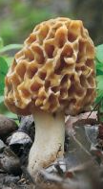
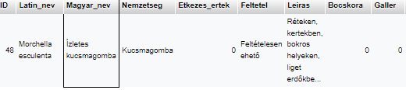
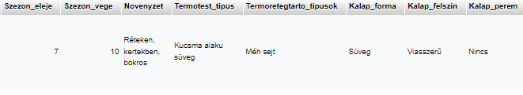
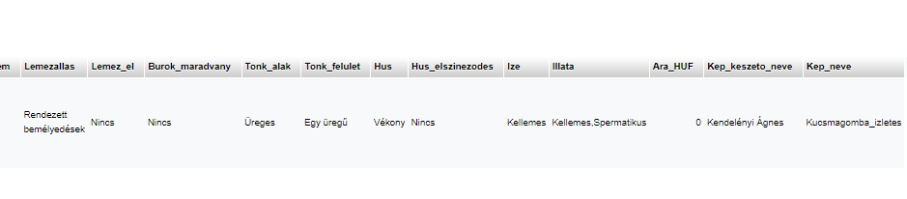
Feltöltött táblák(zemplen_gombai)
Forrás :Gécziné Nagy Mária, Hegyessy Gábor: Gombák Zemplénből nem csak zemplénieknek (2021)

Slide 29
Egyéb applikáció által megtudható információ

Slide 30
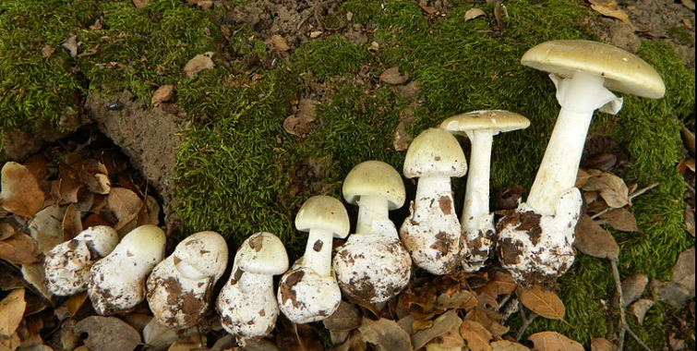


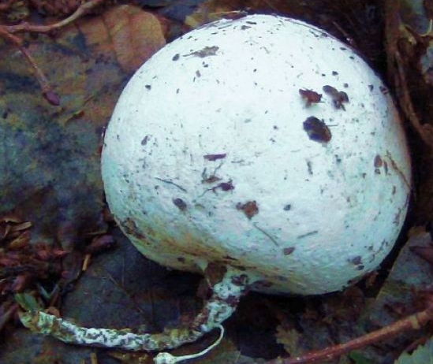
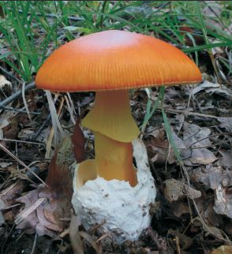
Gombamérgezés: Gyilkos galóca
Erdei Gábor:
Gyilkos Galóca 2023.11.12(Smaragd völgy)
https://hu.wikipedia.org/wiki/Gyilkos_gal%C3%B3ca#/media/F%C3%A1jl:2011-10-26_Amanita_phalloides_(Fr.)_Link_177883.jpg 2023.11.19
https://hu.wikipedia.org/wiki/Gyilkos_gal%C3%B3ca#/media/F%C3%A1jl:2011-10-26_Amanita_phalloides_(Fr.)_Link_177883.jpg 2023.11.20 8:00
Boszorkánytojás állapotban:
erdei szömörcsög
császárgalóca
Bocskor és gallér nélkül, ami esős akár időben, vagy gondatlan szedés közben is leszakadhat:
erdei szömörcsög
császárgalóca
Forrás :Gécziné Nagy Mária, Dr. Hegyessy Gábor: Gombák Zemplénből nem csak zemplénieknek (kiadó: Zempléni Gombász Egyesület) (2021)111 .oldal
http://www.miskolcigombasz.hu/fajlistank.php?PPE_SID=&action=showKind&langOrder=la&caller=kindList&kindId=483 2023.11.20 8:00

Slide 31
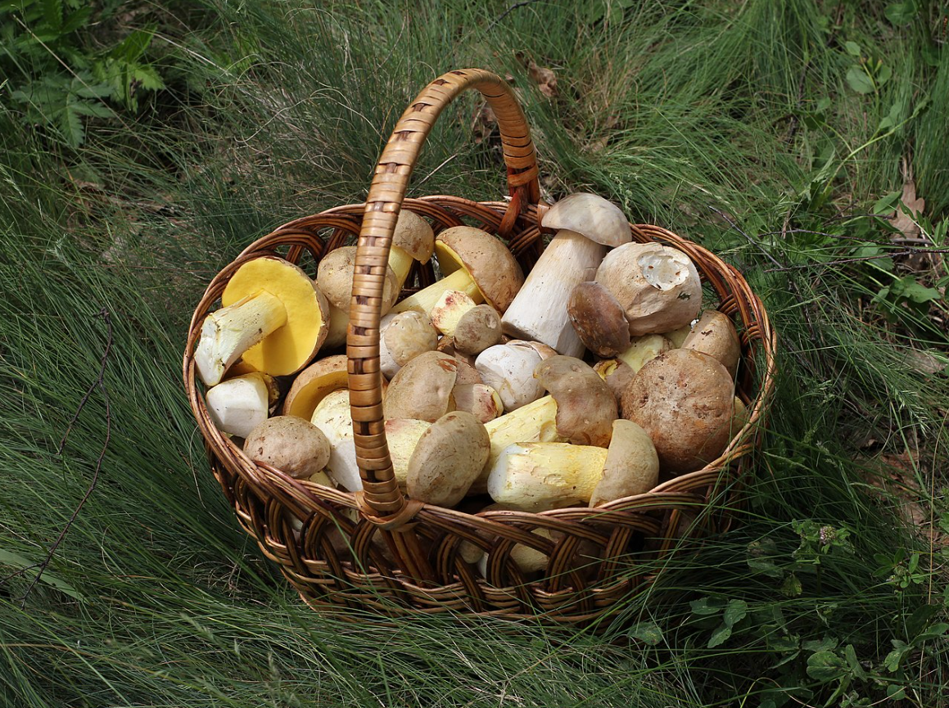
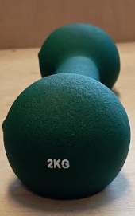
Gombaszedés etikája szabályai
Gombát kosárban érdemes szedni:
max. 2 kg/fő
https://en.wikipedia.org/wiki/Basket#/media/File:Edible_fungi_in_basket_2012_G1.jpg 2023.11.18 11:00
Erdei Gábor: 2 kg súly iskola

Slide 32
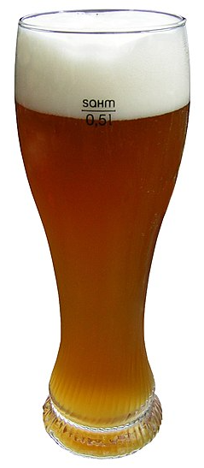
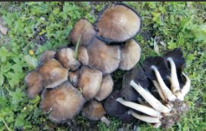
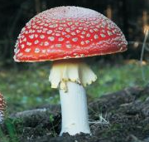
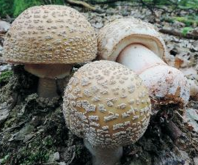
Gombamérgezés
Alkohol
1-2 nap fogyasztás után
Forrás :Gécziné Nagy Mária, Dr Hegyessy Gábor: Gombák Zemplénből nem csak zemplénieknek (kiadó: Zempléni Gombász Egyesület) (2021) 134.oldal
Ráncos Tintagomba
https://hu.wikipedia.org/wiki/F%C3%A1jl:Weizenbier.jpg 2023 11 18
Forrás :Gécziné Nagy Mária, Hegyessy Gábor: Gombák Zemplénből nem csak zemplénieknek (kiadó: Zempléni Gombász Egyesület) (2021) 115.oldal
Forrás :Gécziné Nagy Mária, Dr Hegyessy Gábor: Gombák Zemplénből nem csak zemplénieknek (kiadó: Zempléni Gombász Egyesület) (2021) 112.oldal
Légyölő galóca
Piruló galóca

Slide 33
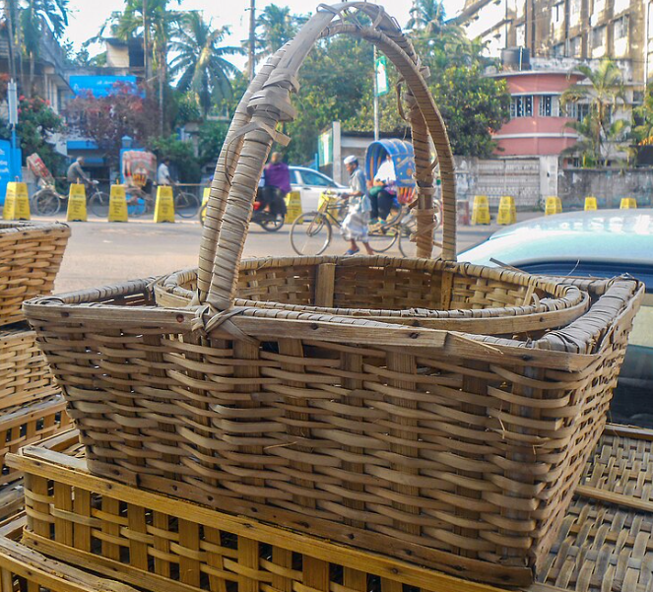
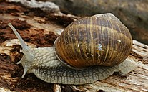
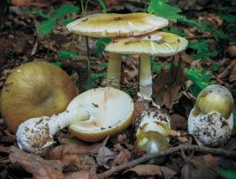
Tévhitek
Ehető a gomba, ha csiga meg kóstolta.
https://hu.wikipedia.org/wiki/%C3%89ticsiga#/media/F%C3%A1jl:Helix_pomatia_(Dourbes).jpg 2023 11 18 12:00
https://en.wikipedia.org/wiki/Basket#/media/File:Contemporary_bamboo_baskets_of_Bangladesh_(01).jpg 2023.11.18.1200
Forrás :Gécziné Nagy Mária, Dr Hegyessy Gábor: Gombák Zemplénből nem csak zemplénieknek (kiadó: Zempléni Gombász Egyesület) (2021) 114.oldal

Slide 34
Köszönjük a figyelmet!

